Slide 1

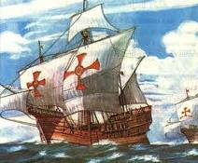
Os Descobrimentos

Slide 2
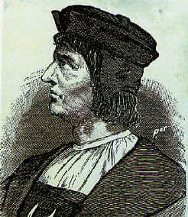
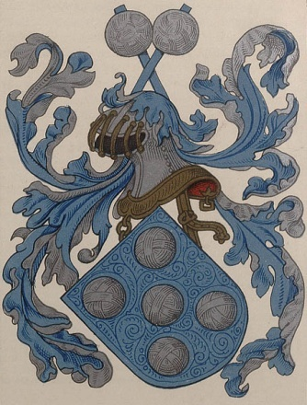
Bartolomeu Dias
Bartolomeu Dias em 1487 fez a passagem do Cabo da Boa Esperança.

Slide 3
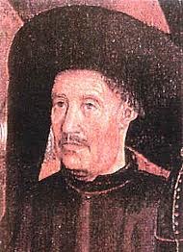
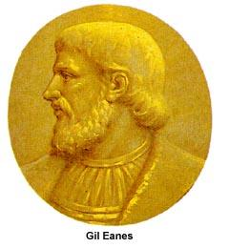
Gil Eanes
Gil Eanes em 1434 fez a passagem do Cabo Bojador.

Slide 4
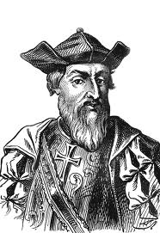
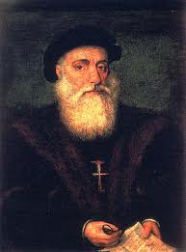
João Gonçalves Zarco
João Gonçalves Zarco acompanhado de
Tristão Vaz Teixeira em 1419- 1420 descobriu a Ilha de Porto Santo e
da Madeira. .

Slide 5
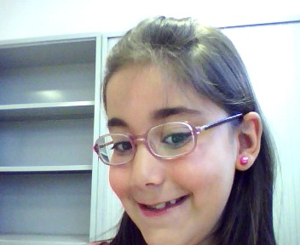
Trabalho realizado por
Sara Ferreira sala 12 4ºE

